Slide 1
Projet 4
Anticipez les besoins en consommation électrique de bâtiments (OpenClassrooms)

Slide 2
Objectif :
Des relevés minutieux ont été effectués par vos agents en 2015 et en 2016. Cependant, ces relevés sont coûteux à obtenir, et à partir de ceux déjà réalisés, vous voulez tenter de prédire les émissions de CO2 et la consommation totale d’énergie de bâtiments pour lesquels elles n’ont pas encore été mesurées.

Slide 3
Nettoyage effectué
Nettoyage effectué
Différents modèles
Choix de 3 modèles
Choix des features
Conclusion

Slide 4
df 2015
(3340, 47)
df 2016
(3376,46)
L’objectif est de rassembler les deux pour avoir le maximum de données
Nettoyage effectué
Différents modèles
Choix de 3 modèles
Choix des features
Conclusion

Slide 5
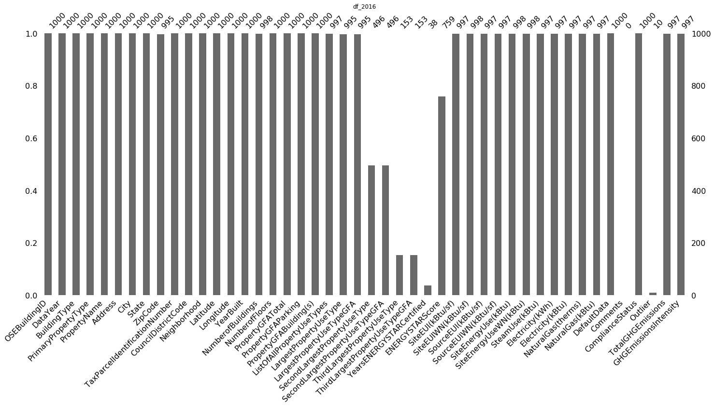
Nettoyage effectué
Différents modèles
Choix de 3 modèles
Choix des features
Conclusion

Slide 6
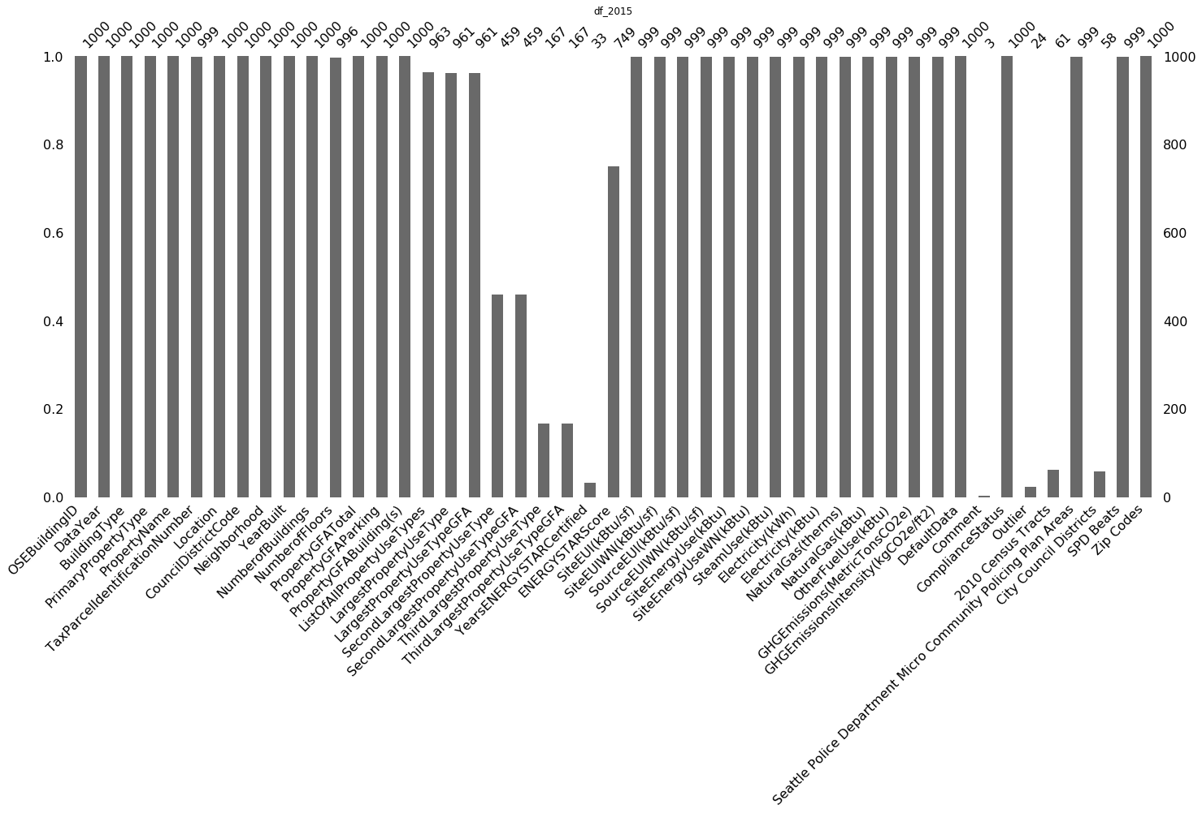
Nettoyage effectué
Différents modèles
Choix de 3 modèles
Choix des features
Conclusion

Slide 7
df 2015
(3340, 47)
df 2015
(3340, 47)
df 2015
(3340, 40)
Suppression des outliers
Suppression des colonnes avec 80% de NA
df 2016
(3376,46)
df 2016
(3344,46)
df 2016
(3340, 41)
Nettoyage effectué
Différents modèles
Choix de 3 modèles
Choix des features
Conclusion

Slide 8

Récupérer les données dans la colonne location (df 2015)
building_id,
Address
City
State
ZipCode
Latitude
Longitude
Nettoyage effectué
Différents modèles
Choix de 3 modèles
Choix des features
Conclusion

Slide 9
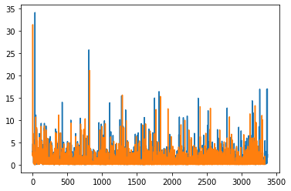
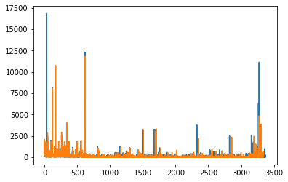
GHGEmissionsIntensity (2016)
GHGEmissionsIntensity(kgCO2e/ft2) (2015)
TotalGHGEmissions (2016)
GHGEmissions(MetricTonsCO2e)(2015)
Nettoyage effectué
Différents modèles
Choix de 3 modèles
Choix des features
Conclusion

Slide 10
Duplicate
df
(6684, 41)
df
(3430, 41)
Nettoyage effectué
Différents modèles
Choix de 3 modèles
Choix des features
Conclusion

Slide 11
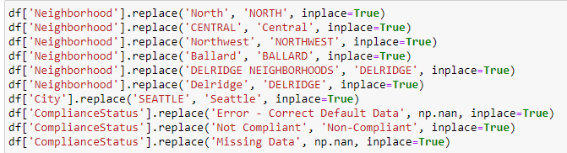
Améliorer le Dataset
Dans la colonne buldingtype : garder seulement les « non residential », « sps-district k12 », « Campus ».
Dans certaines colonnes comme « Neighborhood » rassembler les mots avec ou sans majuscule comme : north & NORTH
Remplacer les dernières valeurs manquantes par un KNNimputer
Nettoyage effectué
Différents modèles
Choix de 3 modèles
Choix des features
Conclusion

Slide 12
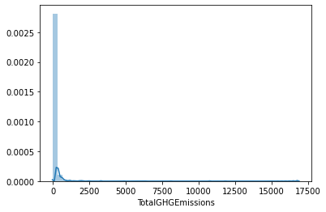
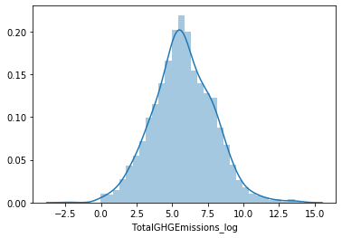
Mettre les targets au log (1+ targuet)
(distribution normale) regression lineaire
Nettoyage effectué
Différents modèles
Choix de 3 modèles
Choix des features
Conclusion

Slide 13
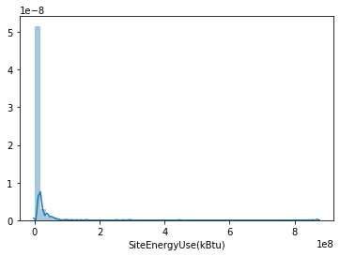
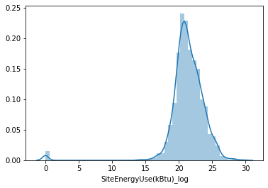
Mettre les targets au log (1+ targuet)
Nettoyage effectué
Différents modèles
Choix de 3 modèles
Choix des features
Conclusion

Slide 14
Différents modèles
Nettoyage effectué
Différents modèles
Choix de 3 modèles
Choix des features
Conclusion

Slide 15
Création de feature engenering
L'âge des bâtiments = datayear – yearbuild
Quelle énergie est la plus utilisée : stream, natural ou electric
Quelle énergie est utilisée : stream, natural et stream
Nettoyage effectué
Différents modèles
Choix de 3 modèles
Choix des features
Conclusion

Slide 16
Suppression des données fuites et données qui sont pas utilisables
SiteEUI(kBtu/sf)
SiteEUIWN(kBtu/sf)
NaturalGas(therms)
GHGEmissionsIntensity
SourceEUIWN(kBtu/sf)
SiteEnergyUseWN(kBtu)
Electricity(kWh)
OSEBuildingID
Address
City
State
TaxParcelIdentificationNumber
ListOfAllPropertyUseTypes
PropertyName
SourceEUI(kBtu/sf)
PropertyGFATotal
SiteEnergyUse(kBtu)
Nettoyage effectué
Différents modèles
Choix de 3 modèles
Choix des features
Conclusion

Slide 17
Les différentes étapes pour évaluer les modèles
Faire un pipeline pour faire un preprocessor et transformer les variables qualitatives en 0 et 1 grâce à binaryencoder et pour les variables quantitatives standardiser les données.
Tester plusieurs modèles différents en comparaison avec le modèle de base DummyRegressor.
Couper le dataset en deux parties : train set (80%) et un test set (20%)
Evaluer les modèles grâce à différentes métrics telles que : RMSE, R2, valeur absolue, le temps de traitement… avec une validation croisé (3) et 40n_iter.
Nettoyage effectué
Différents modèles
Choix de 3 modèles
Choix des features
Conclusion

Slide 18
Les metrics
RMSE : l’erreur quadratique moyenne , permet de voir la différence entre la valeur prédite et la valeur réelle.
R2 : c’est le coefficente de détermination (entre 0 et 1). Permet de juger la qualité de la régression linéaire.
Absolue : mesure des erreurs entre les observations prédites et réelles.
Fit time : le temps d’ajustement de l’estimateur sur l’ensemble de trains pour chaque fractionnement de CV.
Score time : le temps de notation de l’estimateur sur l’ensemble de tests pour chaque fractionnement de CV.
Nettoyage effectué
Différents modèles
Choix de 3 modèles
Choix des features
Conclusion

Slide 19
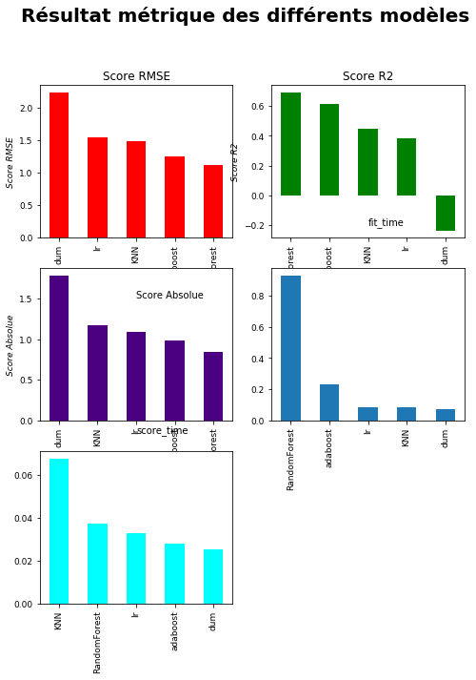
1ère target : TotalGHGEmissions
le modèle dummy de base à un R2 qui se rapproche de 0 c’est-à-dire que peu importe l’entrée il va sortir la même réponse
Le modèle avec le meilleur R2 et RMSE est le random forest mais c’est aussi celui qui met le plus de temps à s’entrainer
Les 3 modèles retenus sont random forest/ adaboost et KNN.
Nettoyage effectué
Différents modèles
Choix de 3 modèles
Choix des features
Conclusion

Slide 20
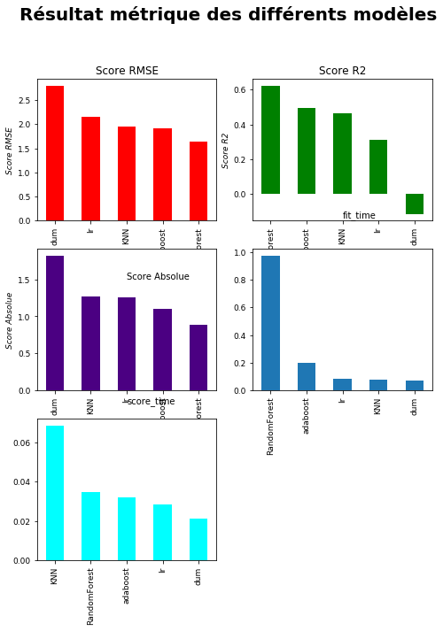
2ème target : SiteEnergyUse(kBtu)
le modèle dummy de base à un R2 qui se rapproche de 0 c’est-à-dire que peu importe l’entrée il va sortir la même réponse
Le modèle avec le meilleur R2 et RMSE est le random forest mais c’est aussi celui qui met le plus de temps à s’entrainer
Les 3 modèles retenus sont random forest/ adaboost et KNN.
Même conclusion que la target précédente mais avec des scores moins performants
Nettoyage effectué
Différents modèles
Choix de 3 modèles
Choix des features
Conclusion

Slide 21
Choix de 3 modèles
Nettoyage effectué
Différents modèles
Choix de 3 modèles
Choix des features
Conclusion

Slide 22
1ère target : TotalGHGEmissions
Nettoyage effectué
Différents modèles
Choix de 3 modèles
Choix des features
Conclusion

Slide 23
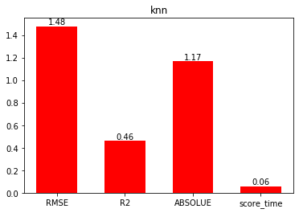
KNN
Les meilleurs paramètres :
Algorithm = brute
Leaf size = 39
Neighbors = 10
Modèle basé sur les voisins les plus proches. Le score est prédit par interpolation local des cibles associées des voisins les plus proches dans l’ensemble d’apprentissage.
Nettoyage effectué
Différents modèles
Choix de 3 modèles
Choix des features
Conclusion

Slide 24
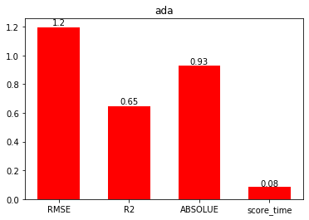
Adaboost
Les meilleurs paramètres :
N_estimator = 95
Learning rate= 4
loss = exponential
Un régresseur adaboost, s’ajuste sur l’ensemble des données d’origine puis ajuste les copies supplémentaires du régresseur sur le même ensemble de données mais le poids varie en fonction des erreurs
Nettoyage effectué
Différents modèles
Choix de 3 modèles
Choix des features
Conclusion

Slide 25
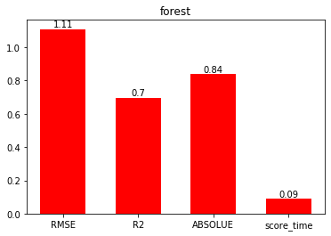
Random forest
Les meilleurs paramètres :
N_estimator = 115
Bootstrap= true
Max sample leaf = 1
C’est un méta-estimateur qui ajuste un certain nombres d’arbres de décision sous divers sous-échantillons et utilise la moyenne pour améliorer la précision prédictive et contrôler le sur-ajustement.
Nettoyage effectué
Différents modèles
Choix de 3 modèles
Choix des features
Conclusion

Slide 26
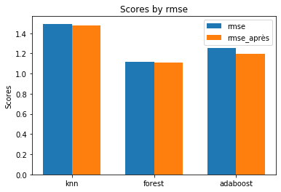
Comparaison avant après boost
Plus le score est proche de 0, plus le modèle est performant
Les modèles sont plus performants en cherchant les meilleurs paramètres
Le meilleurs modèle par rapport au RMSE est le random forest
Nettoyage effectué
Différents modèles
Choix de 3 modèles
Choix des features
Conclusion

Slide 27
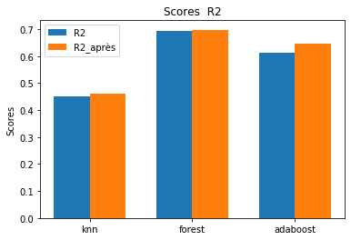
Comparaison avant après boost
Plus le score est proche de 1, plus le modèle est performant
Les modèles sont plus performants en cherchant les meilleurs paramètres
Le meilleurs modèle par rapport au R2 est le random forest
Nettoyage effectué
Différents modèles
Choix de 3 modèles
Choix des features
Conclusion

Slide 28
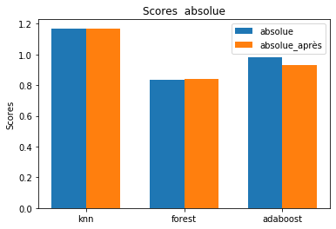
Comparaison avant après boost
Plus le score est proche de 0, plus le modèle est performant
Les modèles sont plus performants en cherchant les meilleurs paramètres
Le meilleur modèle par rapport aux absolus est le random forest
Nettoyage effectué
Différents modèles
Choix de 3 modèles
Choix des features
Conclusion

Slide 29
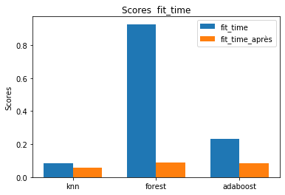
Comparaison avant après boost
Lorsqu’on cherche les meilleurs paramètres, les modèles sont plus longs.
Le random forest est très long car n_estimator est très grand et il y a beaucoup de combinaisons.
Nettoyage effectué
Différents modèles
Choix de 3 modèles
Choix des features
Conclusion

Slide 30
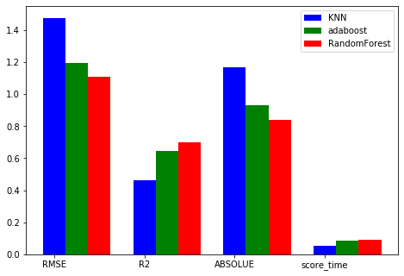
Comparaison entre les 3 modèles améliorés
Le meilleur modèle par rapport aux metrics est le random forest.
Le random forest est le modèle le plus long également.
Nettoyage effectué
Différents modèles
Choix de 3 modèles
Choix des features
Conclusion

Slide 31
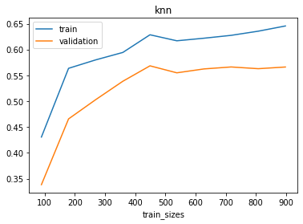
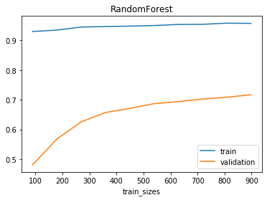
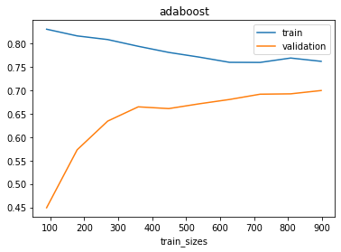
Courbes d’apprentissages
Les courbes nous montrent que des données supplémentaire nous permettraient d’avoir surement de meilleurs résultats.
Nettoyage effectué
Différents modèles
Choix de 3 modèles
Choix des features
Conclusion

Slide 32
2ème target : SiteEnergyUse(kBtu)
Nettoyage effectué
Différents modèles
Choix de 3 modèles
Choix des features
Conclusion

Slide 33
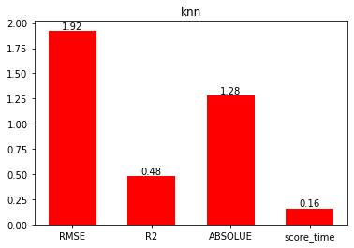
KNN
Les meilleurs paramètres :
Algorithm = auto
Leaf size = 31
Neighbors = 7
Nettoyage effectué
Différents modèles
Choix de 3 modèles
Choix des features
Conclusion

Slide 34
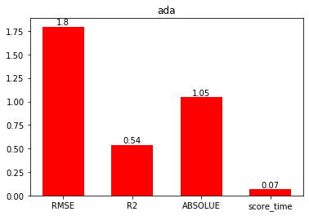
Adaboost
Les meilleurs paramètres :
N_estimator = 20
Learning rate= 3
loss = exponential
Nettoyage effectué
Différents modèles
Choix de 3 modèles
Choix des features
Conclusion

Slide 35
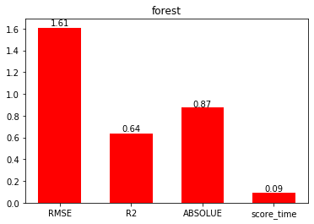
Random forest
Les meilleurs paramètres :
N_estimator = 134
Bootstrap= true
Max sample leaf = 1
Nettoyage effectué
Différents modèles
Choix de 3 modèles
Choix des features
Conclusion

Slide 36
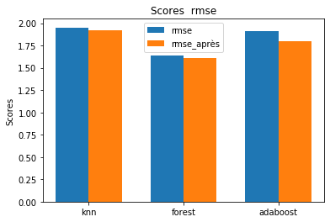
Comparaison avant après boost
Plus le score est proche de 0, plus le modèle est performant
Les modèles sont plus performants en cherchant les meilleurs paramètres
Le meilleurs modèle par rapport au RMSE est le random forest
Nettoyage effectué
Différents modèles
Choix de 3 modèles
Choix des features
Conclusion

Slide 37
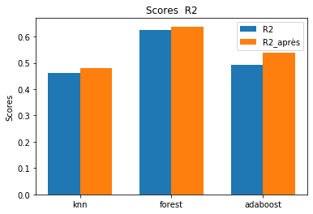
Comparaison avant après boost
Plus le score est proche de 1, plus le modèle est performant
Les modèles sont plus performants en cherchant les meilleurs paramètres
Le meilleur modèle par rapport au R2 est le random forest
Nettoyage effectué
Différents modèles
Choix de 3 modèles
Choix des features
Conclusion

Slide 38
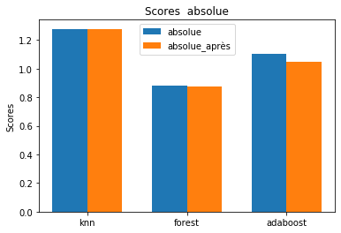
Comparaison avant après boost
Plus le score est proche de 0, plus le modèle est performant
Les modèles sont plus performants en cherchant les meilleurs paramètres
Le meilleur modèle par rapport aux absolus est le random forest
Nettoyage effectué
Différents modèles
Choix de 3 modèles
Choix des features
Conclusion

Slide 39
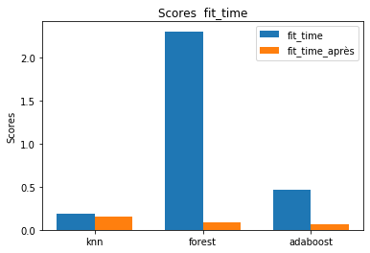
Comparaison avant après boost
Lorsqu’on cherche les meilleurs paramètres, les modèles sont plus longs.
Le random forest est très long car n_estimator est très grand et il y a beaucoup de combinaisons.
Nettoyage effectué
Différents modèles
Choix de 3 modèles
Choix des features
Conclusion

Slide 40
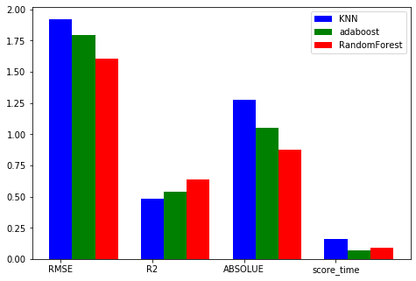
Comparaison entre les 3 modèles améliorés
Le meilleur modèle par rapport aux metrics est le random forest.
Le random forest est le modèle le plus long également.
Nettoyage effectué
Différents modèles
Choix de 3 modèles
Choix des features
Conclusion

Slide 41
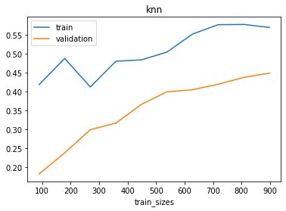
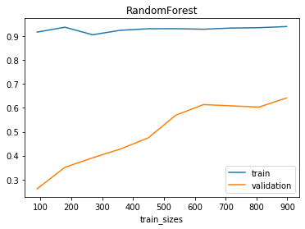
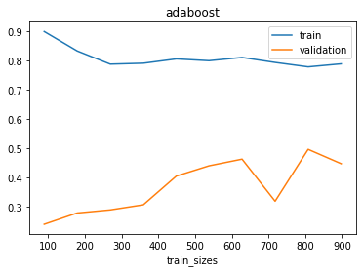
Courbes d’apprentissages
Les courbes nous montrent que des données supplémentaires nous permettraient d’avoir surement de meilleurs résultats.
Nettoyage effectué
Différents modèles
Choix de 3 modèles
Choix des features
Conclusion

Slide 42
Choix des features
Nettoyage effectué
Différents modèles
Choix de 3 modèles
Choix des features
Conclusion

Slide 43
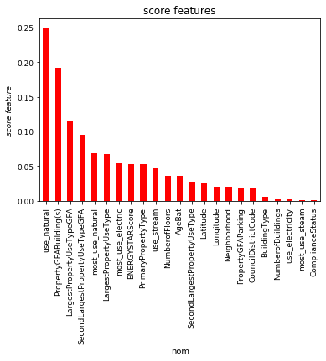
1ère target : TotalGHGEmissions
Nettoyage effectué
Différents modèles
Choix de 3 modèles
Choix des features
Conclusion

Slide 44
Score final
Avec ENERGYSTARScore
RMSE : 1,07
R2 : 0,73
Sans ENERGYSTARScore
RMSE : 1,09
R2 : 0,72
Nettoyage effectué
Différents modèles
Choix de 3 modèles
Choix des features
Conclusion

Slide 45
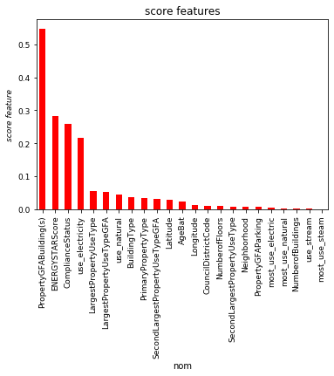
2ème target : SiteEnergyUse(kBtu)
Nettoyage effectué
Différents modèles
Choix de 3 modèles
Choix des features
Conclusion

Slide 46
Score final
Avec ENERGYSTARScore
RMSE : 1,88
R2 : 0,66
Sans ENERGYSTARScore
RMSE : 1,89
R2 : 0,65
Nettoyage effectué
Différents modèles
Choix de 3 modèles
Choix des features
Conclusion

Slide 47
Conclusion
Nettoyage effectué
Différents modèles
Choix de 3 modèles
Choix des features
Conclusion

Slide 48
Le score ENERGYScore ne joue pas un rôle très important dans l’amélioration des différents modèles et pour les deux targets.
Le meilleur modèle pour les deux targets est le random forest mais c’est aussi le plus long à exécuter.
Malgré les deux datasets il manque un peu de données pour que les modèles soient plus efficaces et qu’ils soient plus performants
Nettoyage effectué
Différents modèles
Choix de 3 modèles
Choix des features
Conclusion

